Slide 1


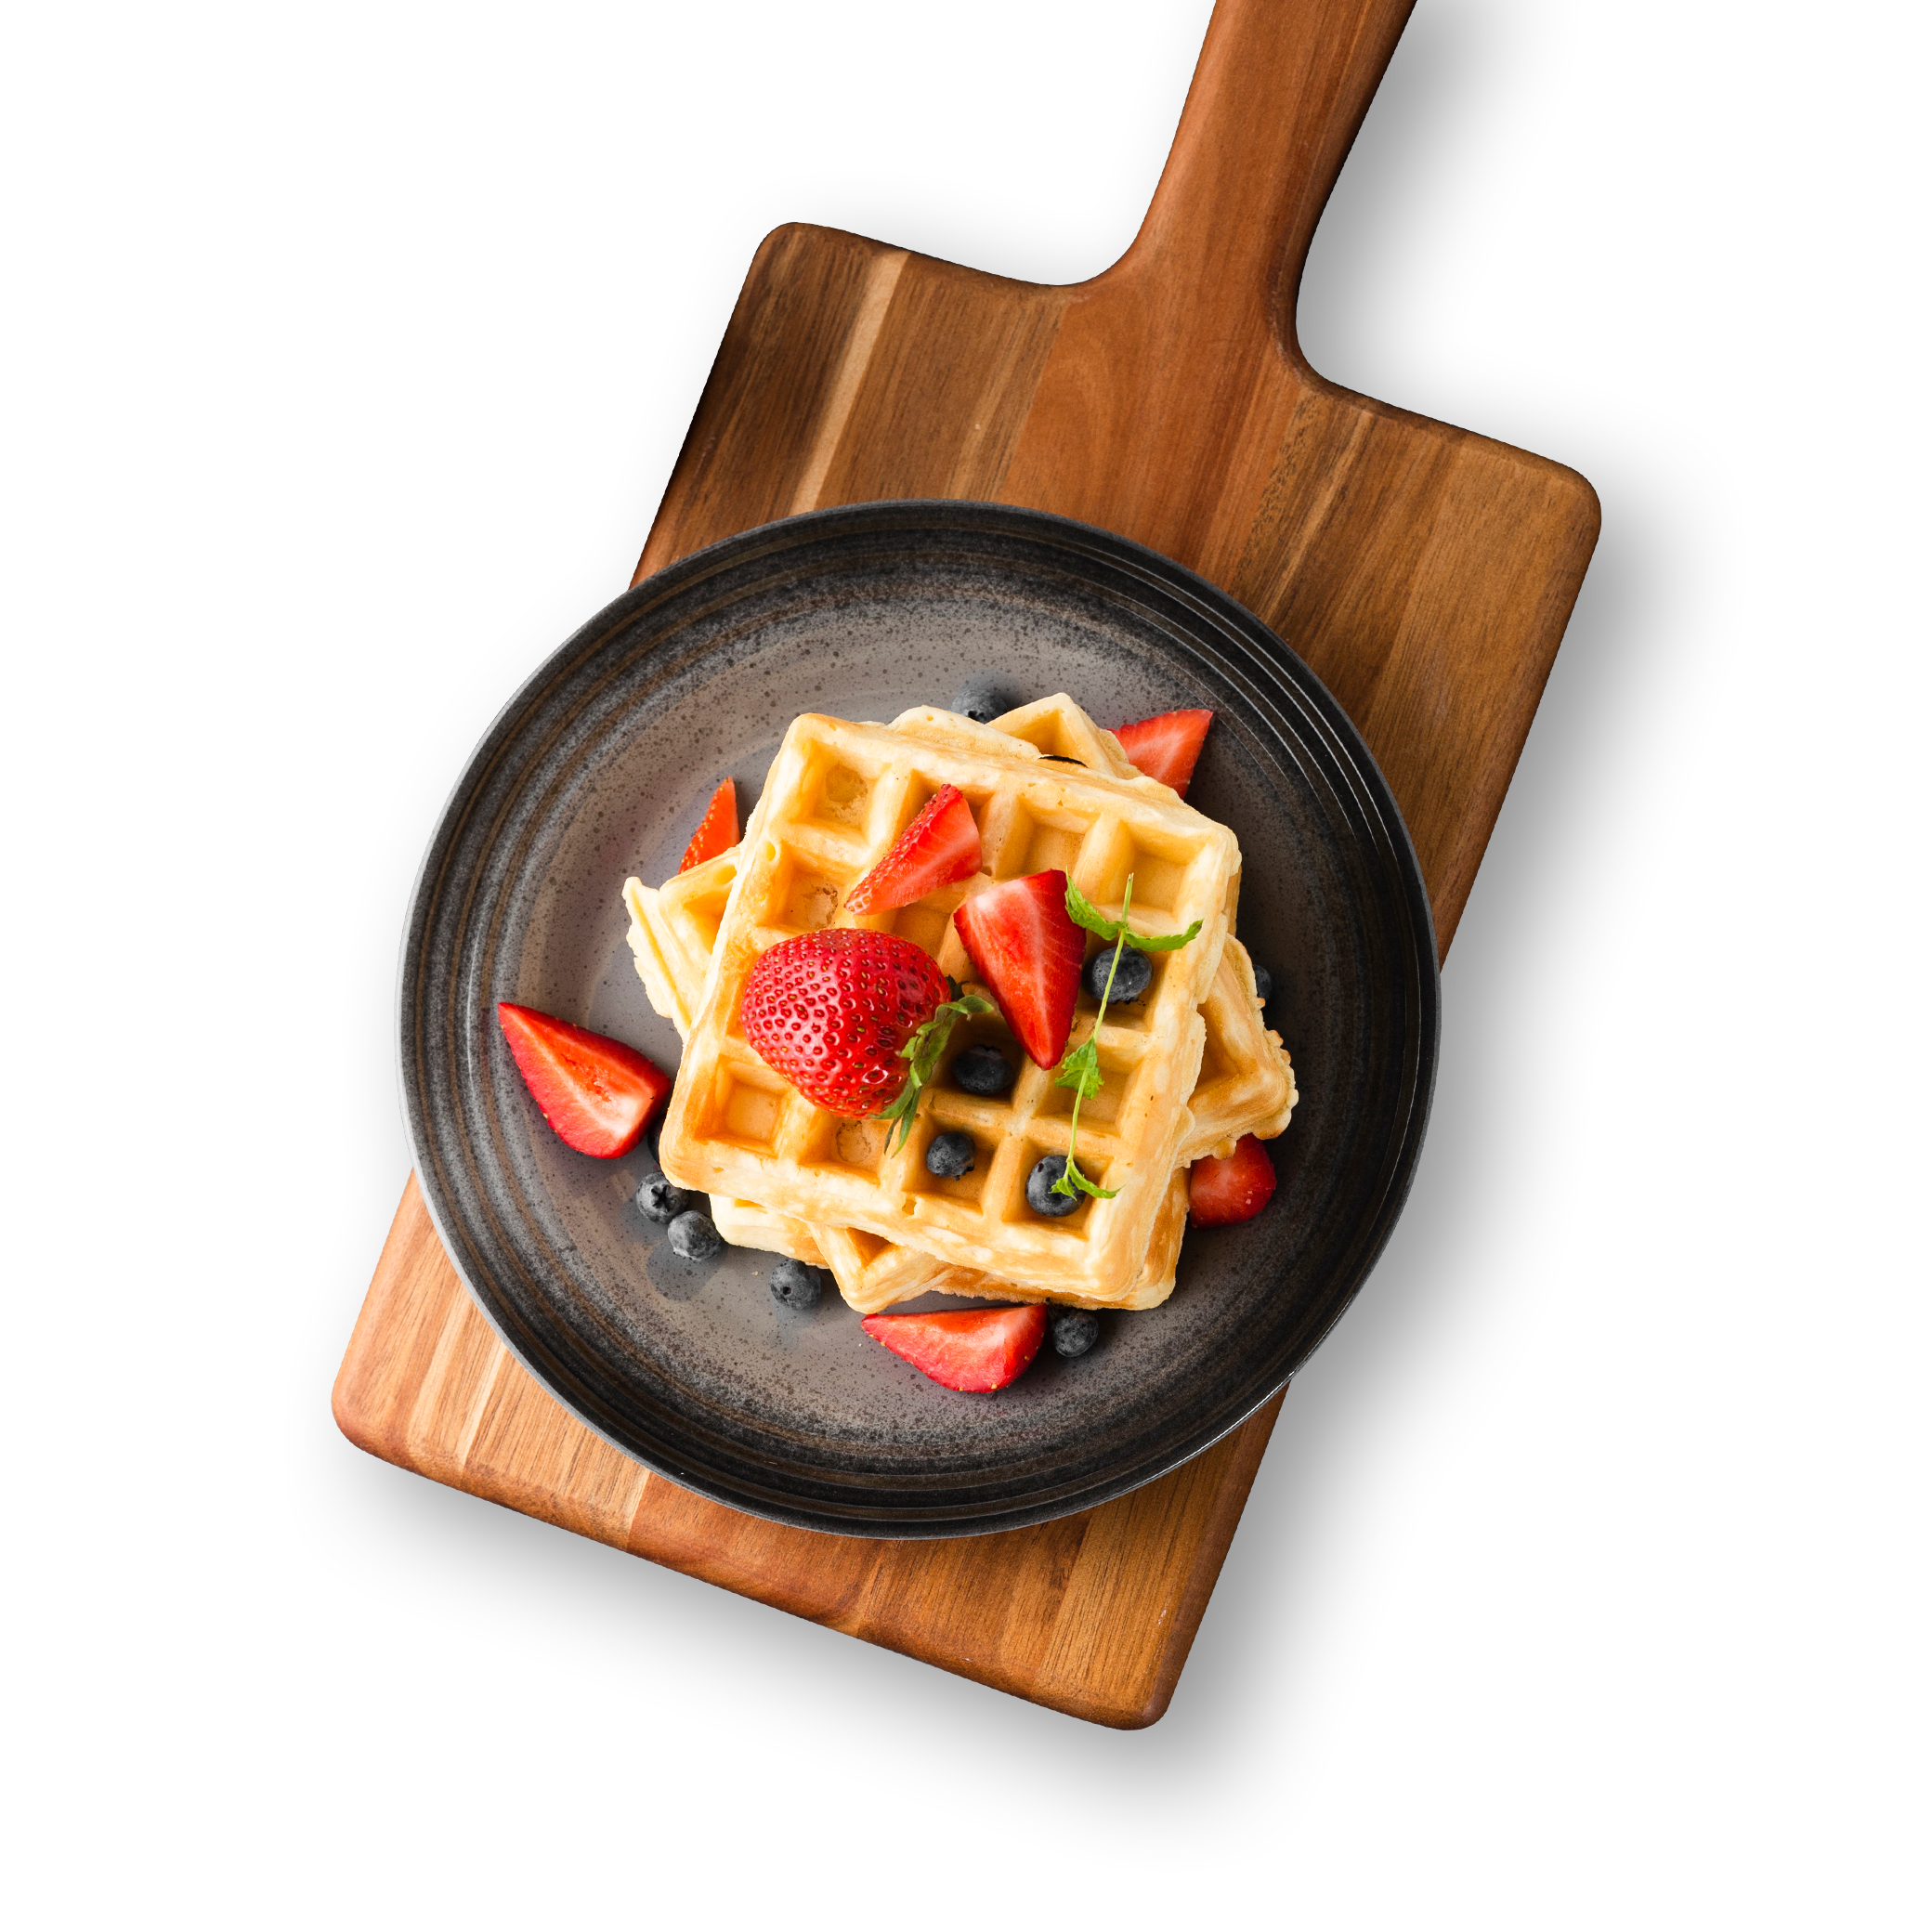
OBJETIVO
Dinamizar y visibilizar el SECTOR GASTRONÓMICO a nivel departamental y seguir contribuyendo a la dinámica de reactivación de los sectores.
Además de formar y actualizar a los empresarios
en tendencial del mercado

Slide 2
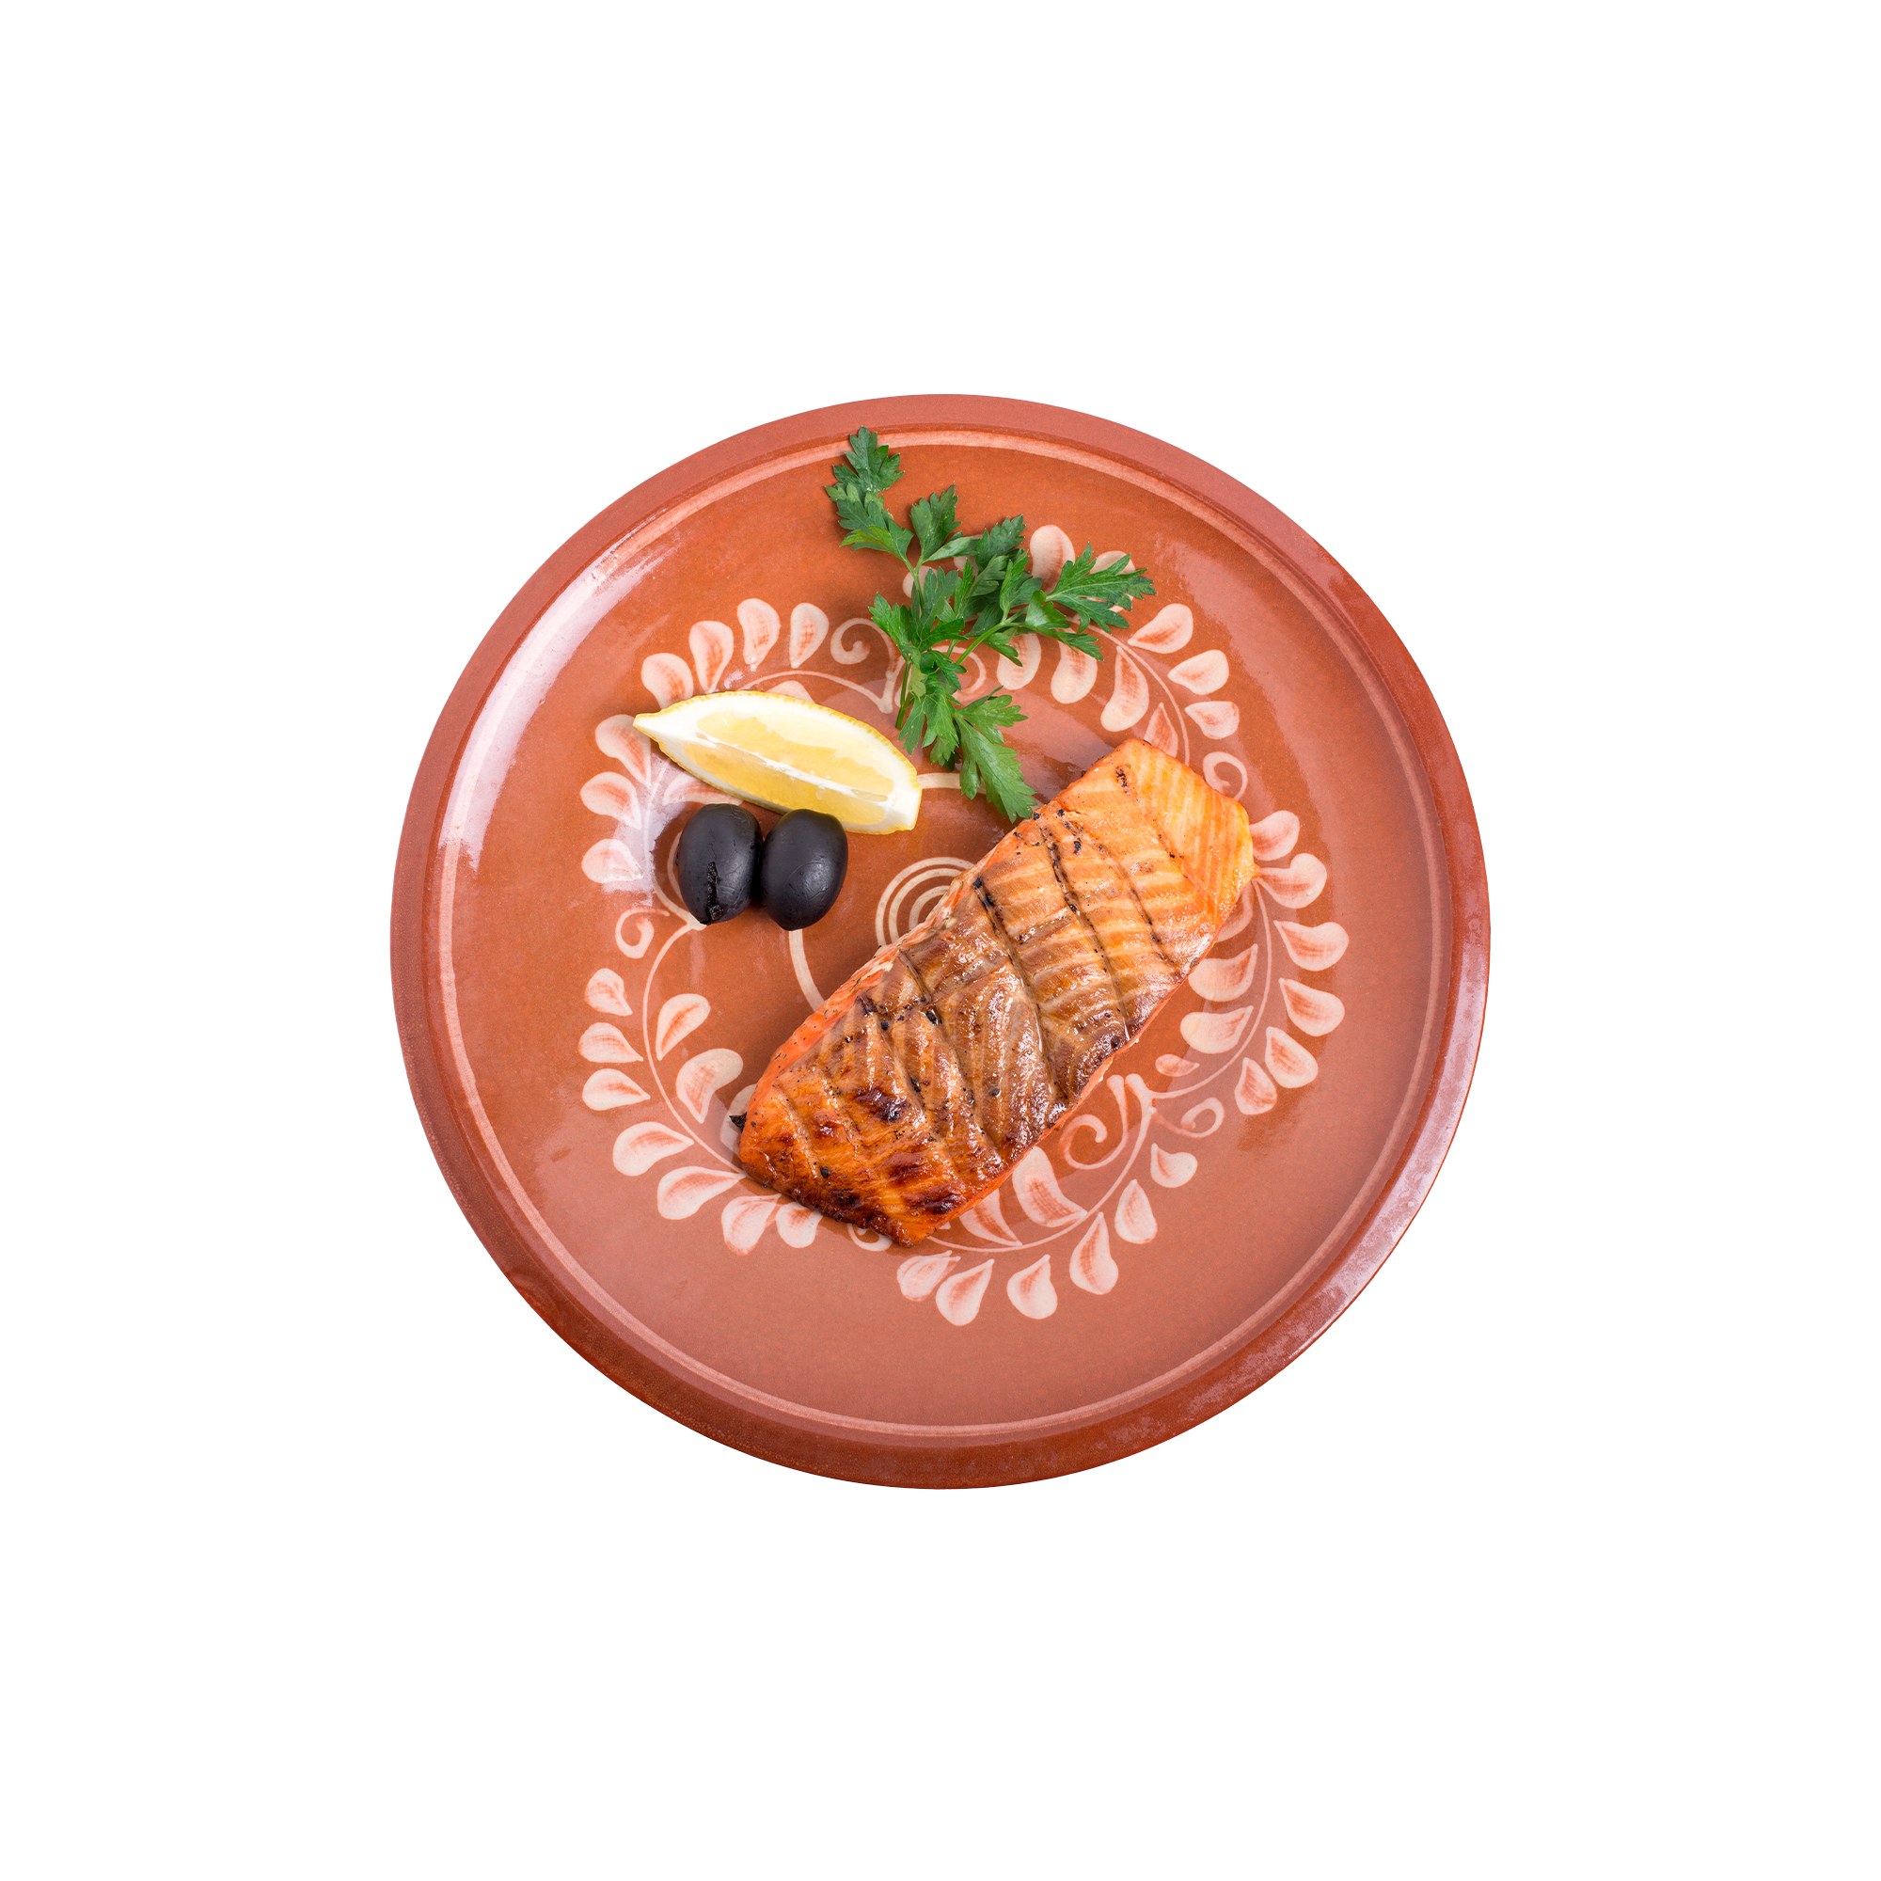


Porqué
MOTIVA un gasto mayor
del consumidor.
AUMENTO en el número
de clientes.
Resulta efectivo para generar interés no sólo en el target frecuente, sino también para atraer nuevos clientes.
ESTRATEGIA DE
MERCADEO MUNDIAL

Slide 3

¿Qué ha pasado de 2021 a 2025?
IMPACTO ECONÓMICO

Slide 4

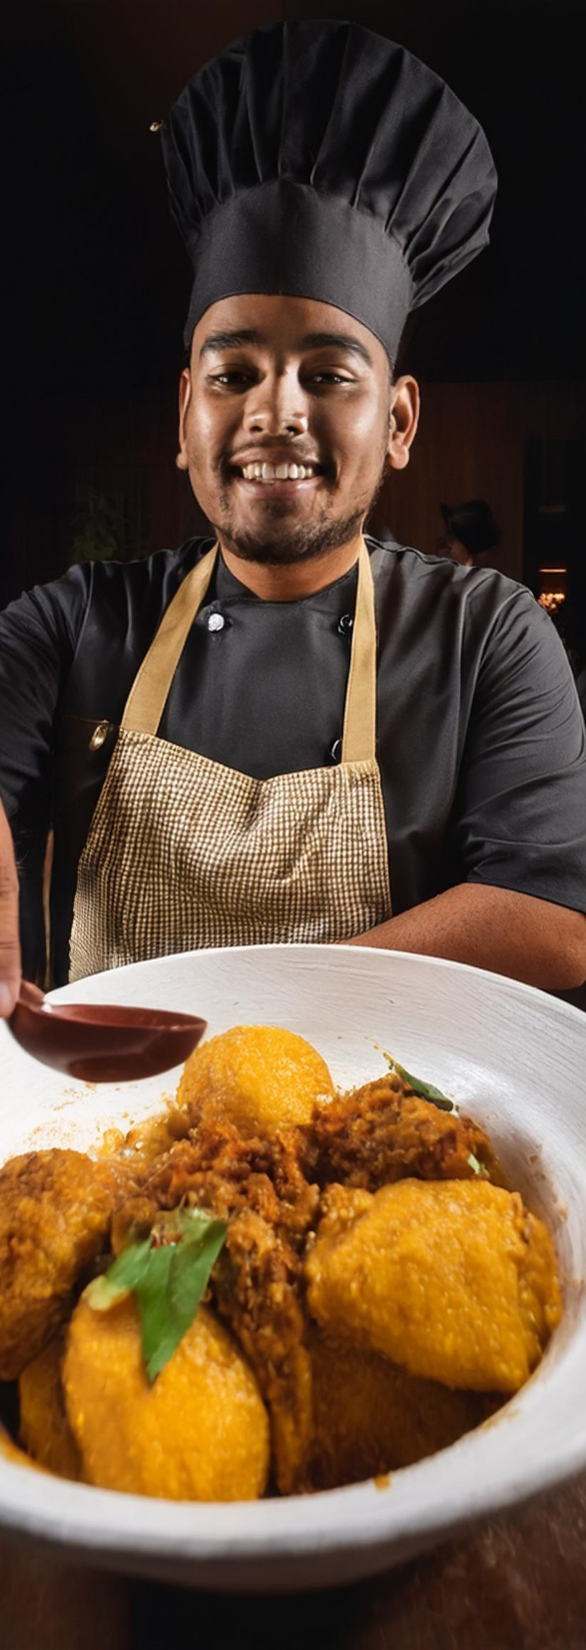
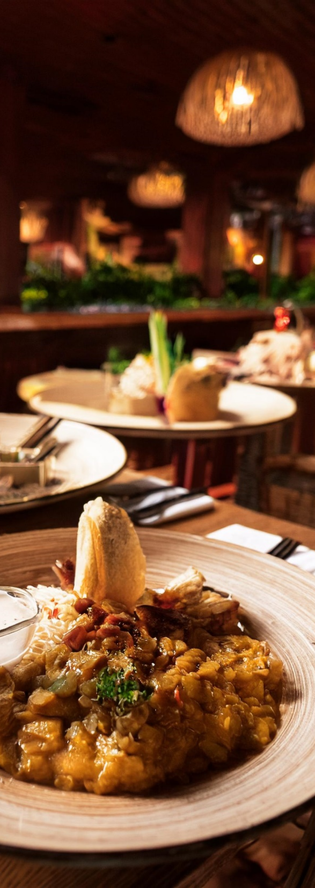
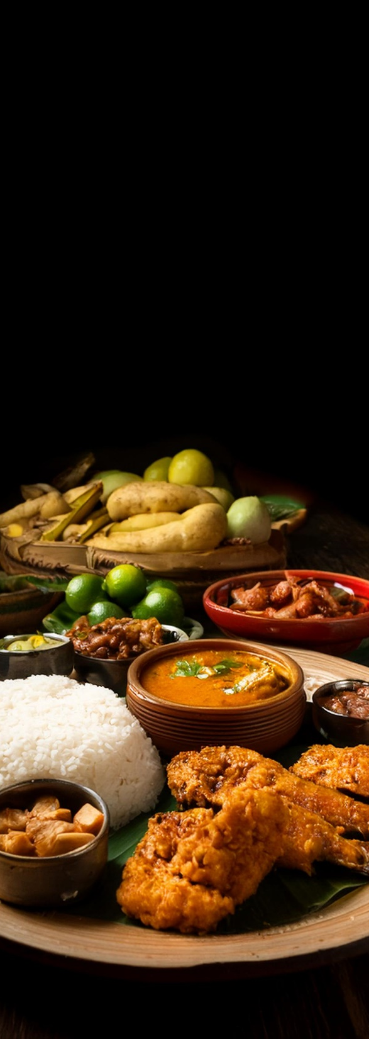
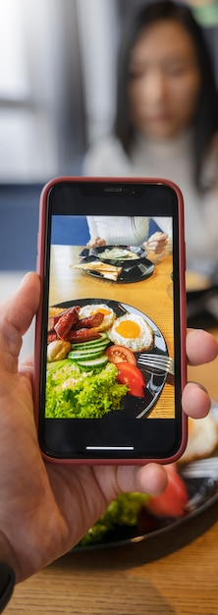
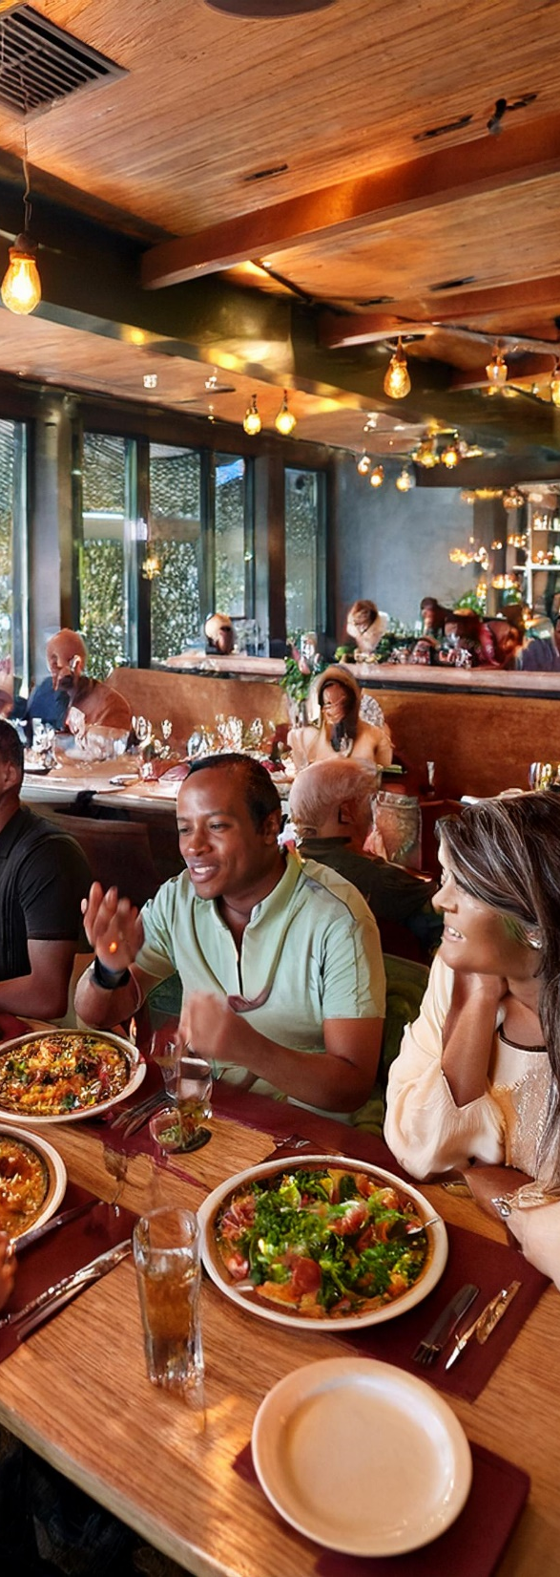
IMPACTO 2023 -2025
2023
2024
2025
12.300
17.189
18.044
Platos vendidos
en los 10 días
del evento
Platos vendidos
en los 10 días
del evento
Platos vendidos
en los 10 días
del evento
24.598
34.378
36.088
Platos servidos x2
Platos servidos x2
Platos servidos x2
245
18
498.701.800
Personas en promedio
visitaron
al menos 1 a 3
restaurantes
Promociones diarias vendidas
Por los participanes
Derrama Económica

Slide 5
IMPACTO ECONÓMICO
2025

Slide 6





Ficha Técnica
Encuesta Sabe a Quindío 2025
Fecha de realización Noviembre de 2025
Población consultada Empresarios del sector gastronómico
Medio de aplicación Virtual
Tipo de muestreo Aleatorio simple
Empresarios participantes
Total de encuestados
94
54

Slide 7

Promociones vendidas
18.044 promociones vendidas entre los encuestados
+ de 36.000 platos
DERRAMA ECOONÓMICA
La derrama económica presentada corresponde exclusivamente a las ventas reportadas por los 94 establecimientos participantes durante los 10 días del festival Sabe a Quindío, basada en los platos promocionales. Este valor no incluye ingresos por bebidas, acompañamientos, adiciones u otros consumos adicionales, por lo que la derrama real del evento puede ser superior a la aquí registrada.
498.701.800

Slide 8
RESPUESTAS
Visibilidad y posicionamiento de los restaurantes
83,3 % Reportó una buena o significativa dinamización de sus redes sociales.
94,4 % Manifestó interés en participar nuevamente en el festival.
El 58% evidenció aumento de seguidores

Slide 9
RESPUESTAS
Nuevos clientes y generación de empleo
Sabe a Quindío contribuyó a atraer nuevos consumidores a los establecimientos participantes y generó oportunidades de contratación temporal durante los diez días del festival.
90,7 % Reportó nuevos clientes durante el festival
48 % Contrató personal adicional

Slide 10

RESPUESTAS
Resultados económicos para los restaurantes
El 77,8 % de los empresarios encuestados manifestó haber obtenido beneficios económicos acordes o superiores a sus expectativas.

Slide 11

Ganador por segundo año consecutivo
MOKA
VIDEO

Slide 12
2026

Slide 13

DESCRIPCIÓN
Durante 10 DÍAS los restaurantes promoverán un plato en PROMOCIÓN 2 X 1 el cual fue elegido y diseñado por cada participante.
FECHA
VIERNES 30 DE OCTUBRER AL 8 DE NOVIEMBRE

Slide 14
Participantes

Slide 15
PARTICIPANTES 2025
155 Establecimientos participantes
+64,9 %Crecimiento frente a 2025
9 Municipios vinculados
10 Días de festival
Del 30 de octubre al 8 de noviembre
Promociones gastronómicas 2×1
Sabe a Quindío 2026 casi duplicó su participación, pasando de 94 establecimientos en 2025 a 155 en 2026, un crecimiento del 64,9 %, que refleja el interés del sector gastronómico por vincularse a esta estrategia de promoción comercial.

Slide 16
PARTICIPANTES 2025
Municipio | Participantes
Armenia | 85
Calarcá | 25
Circasia | 10
La Tebaida | 9
Quimbaya | 9
Montenegro | 8
Salento | 5
Filandia | 3
Córdoba | 1
Total | 155

Slide 17
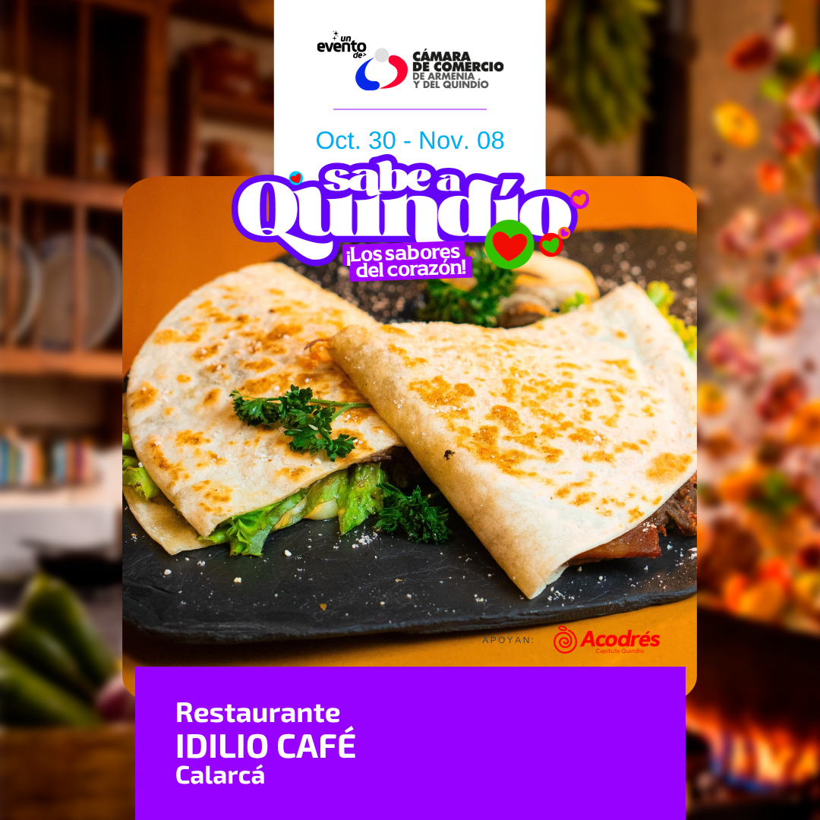
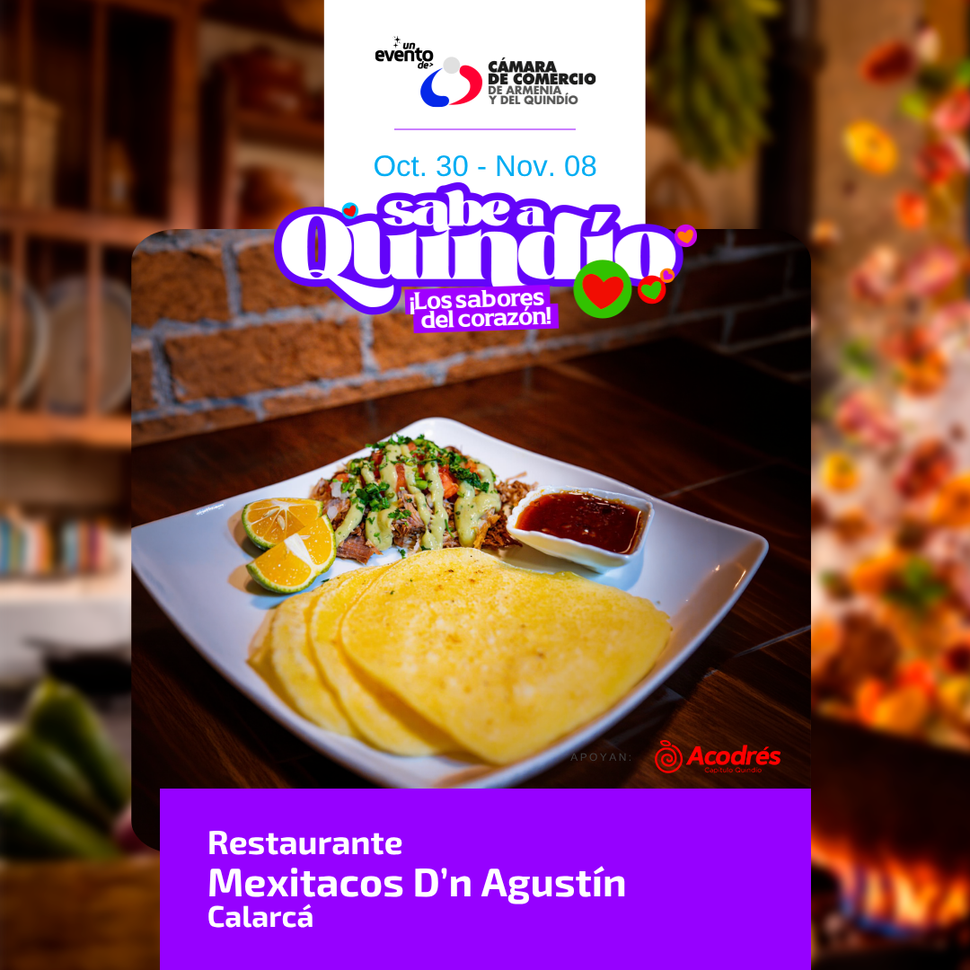
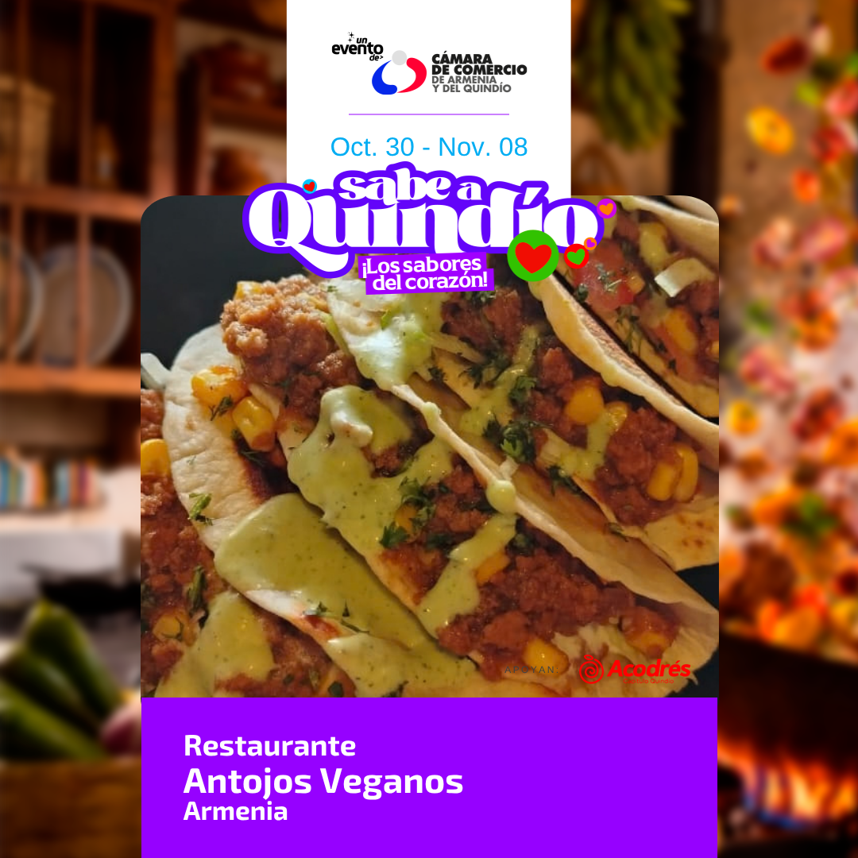
ALGUNOS PLATOS
MEXICANA
Quesadillas
Tacos
Tacos vegetarianos

Slide 18
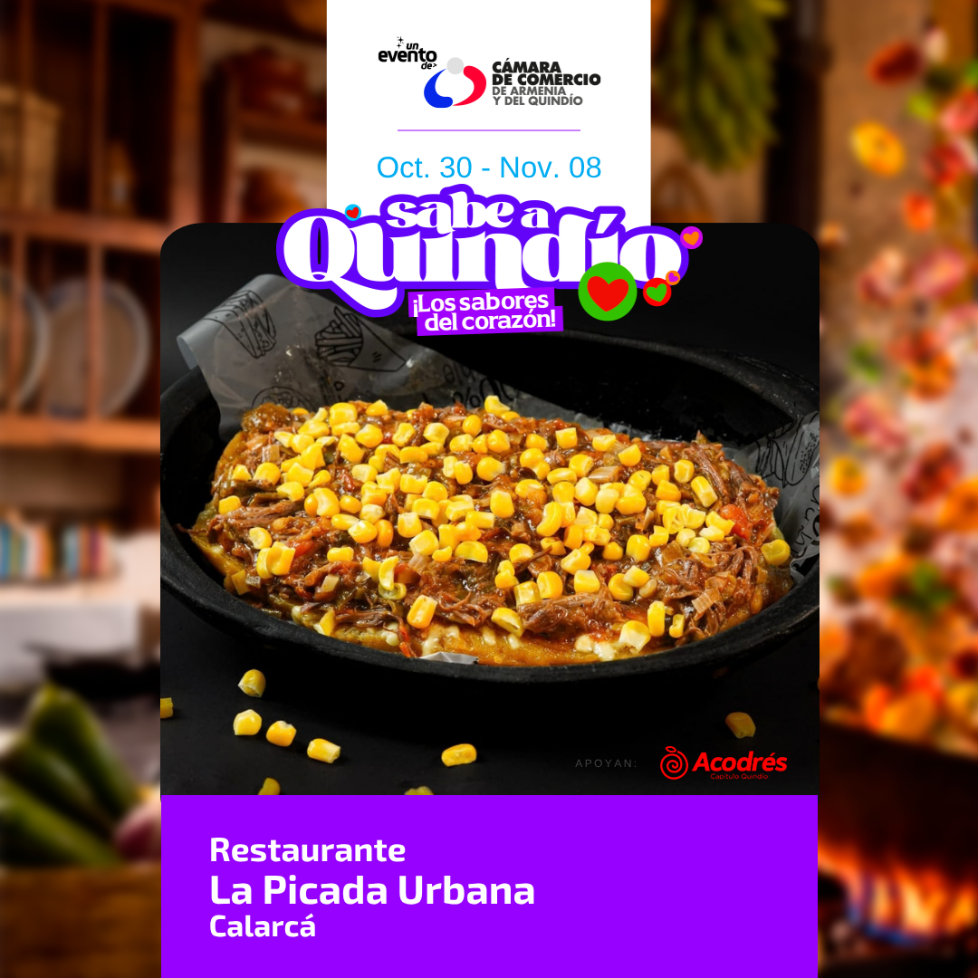
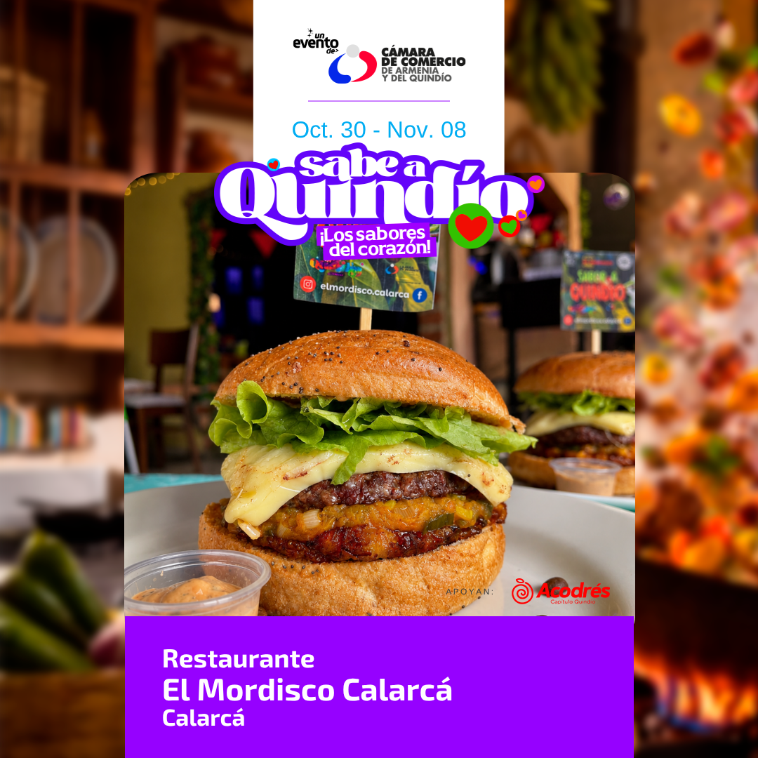

ALGUNOS PLATOS
COMIDA RÁPIDA
DESGRANADO
HAMBURGUESAS
AREPAS

Slide 19
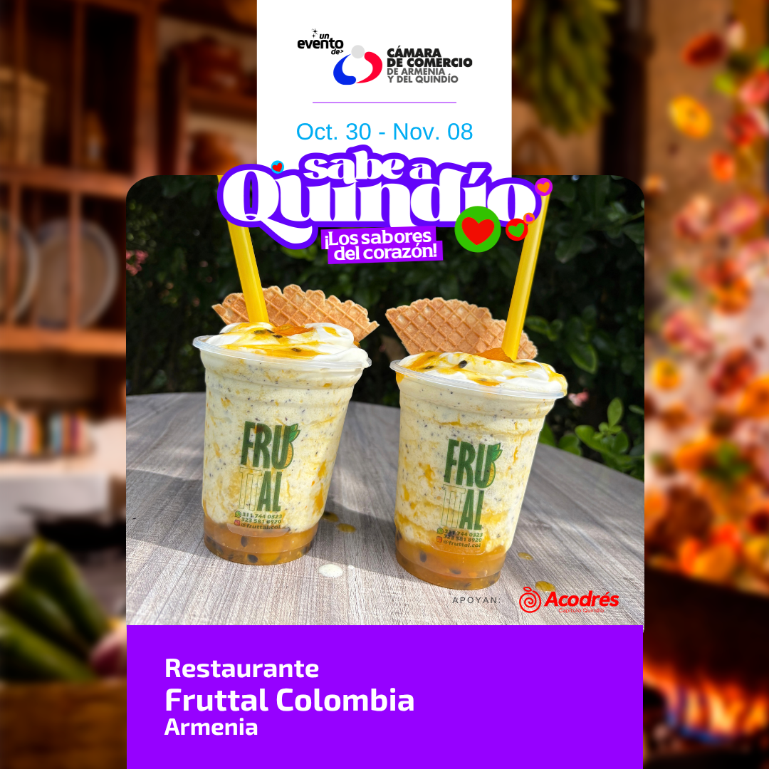
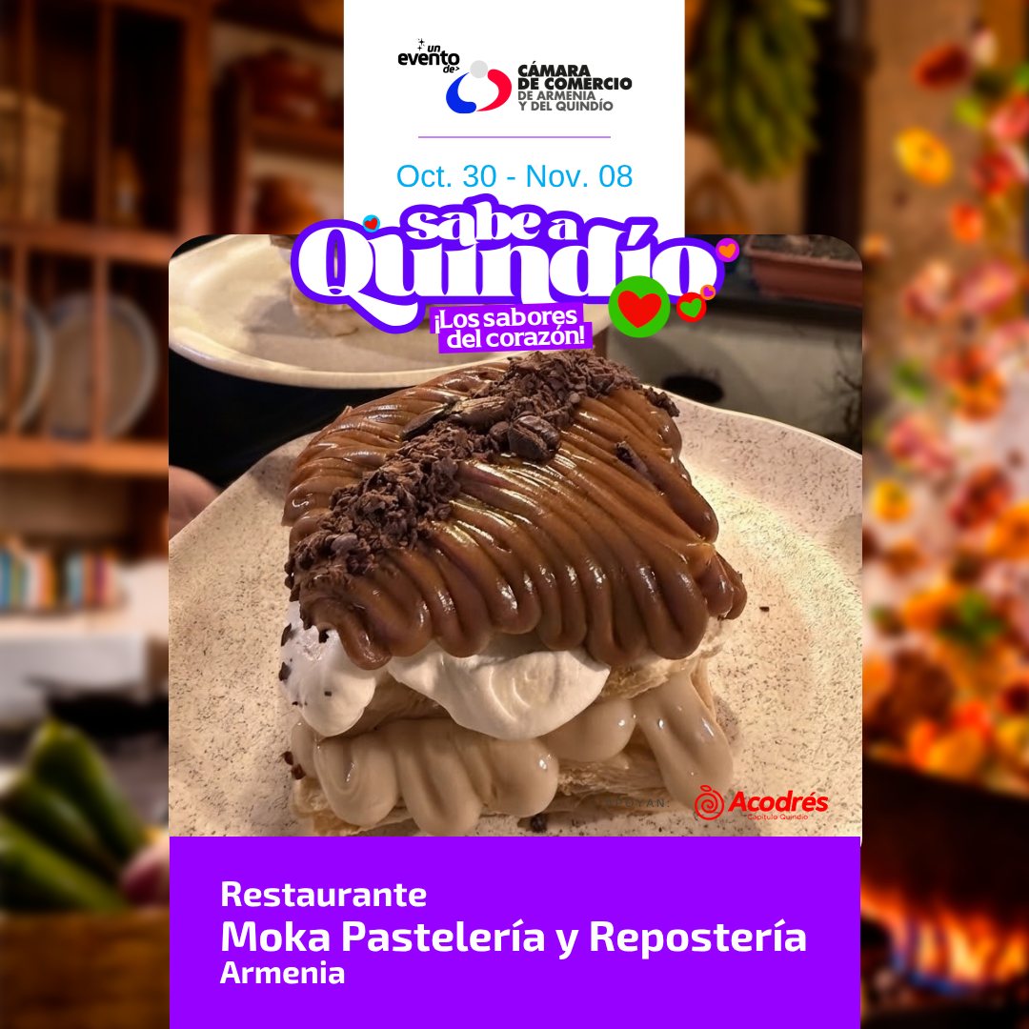
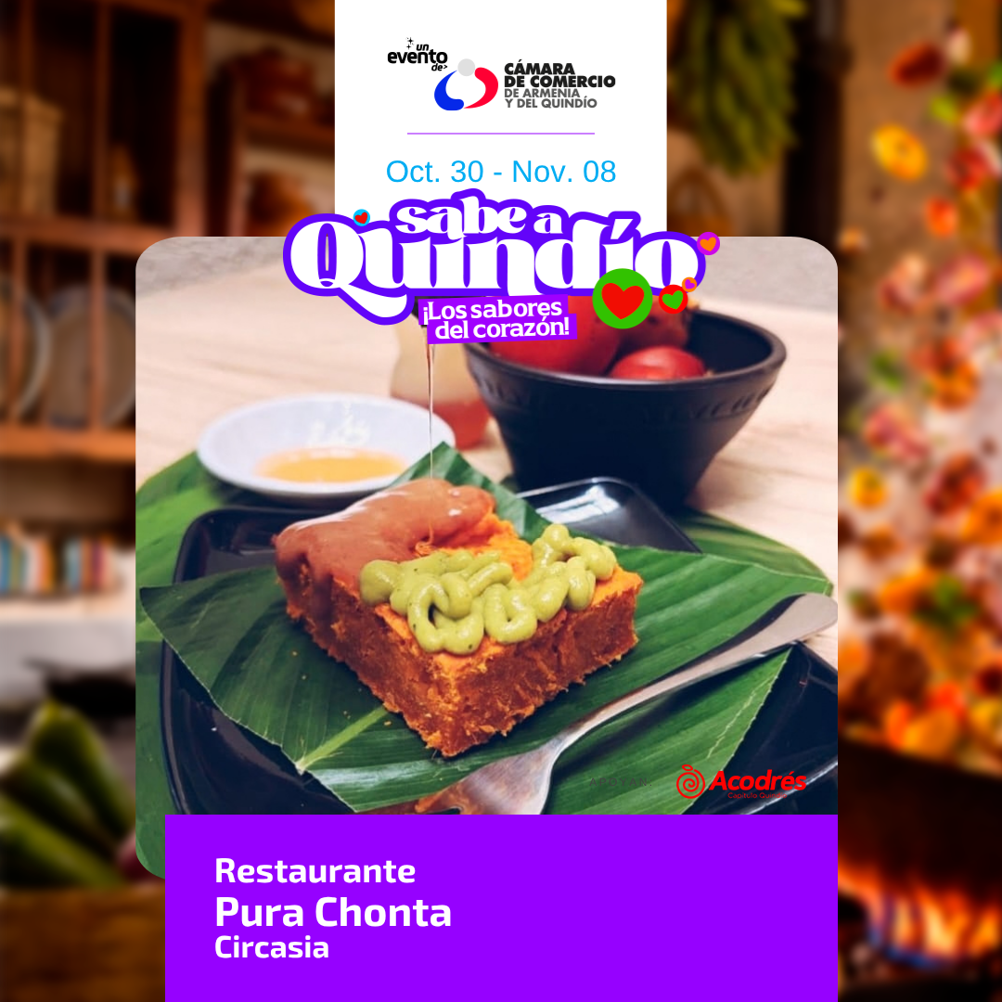
ALGUNOS PLATOS
POSTRES
GRANIZADO
MILHOJA
TORTA CHONTADURO

Slide 20
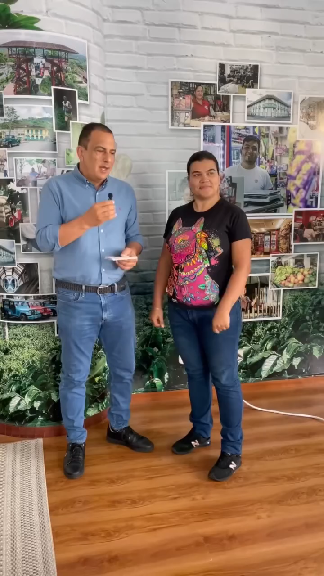
PREMIOS
VIDEO COMENSAL GANADOR 2024
$650.000 comensales
Para participar por el premio, el consumidor deberá cumplir con los siguientes requisitos en cada mención:
Publicar una historia en su perfil de Instagram donde el comensal se vea consumiendo en el restaurante participante y usando el hablador oficial del Festival Gastronómico Sabe a Quindío que estará ubicado en las mesas de los restaurantes. Será indispensable que en la imagen publicada se pueda identificar plenamente el comensal participante.
Etiquetar en la historia a @camaraarmenia, a @pruebaelquindio y a la cuenta del restaurante donde realiza la visita.
Enviar el pantallazo por DM (mensaje directo) de su historia al perfil de Instagram @camaraarmenia

Slide 21
PREMIO RESTAURANTE
Se premiará el restaurante que reciba mayor número de menciones en la red social INSTAGRAM, siempre que estas provengan de cuentas diferentes.
Nota: La mención será válida siempre y cuando el consumidor cumpla con los requisitos
previamente indicados.
El premio a entregar será:
- $1 ́600.000 en tarjeta prepago
- 1 Publirreportaje en Periódico regional e institucional
- 1 entrevista Radial en emisora radial
- 1 video promocional su negocio
$1´650.000 para el restaurante

Slide 22


